Slide 1
Проект "Оригами в математике
Автор работы: Лобанова Елена Витальевна
Руководитель проекта: Селезнева Н.Н.
Учреждение: МОУ Рязанцевская СОШ
Класс: 9

Slide 2
Подробнее о работе:
В процессе работы над исследовательским проектом по математике на тему "Оригами в математике" автором была поставлена цель рассмотреть геометрию с творческой стороны, используя оригами для доказательства теорем.
В готовом проекте по математике "Оригами в математике" автором была изучена теория о возникновении оригами, рассмотрена азбука оригами, а также исследована взаимосвязь оригами и математики, рассмотрено использование геометрических теорем в теории сложения фигурок оригами.
Данная исследовательская работа и проект по математике на тему "Оригами в математике" будет интересен учащимся 2, 3, 4, 5 класса и старше, позволил автору в рамках проекта провести практическое исследование по применению знаний из области геометрии в сложении фигурок из бумаги в технике оригами.
В ходе простейших действий с листом бумаги автор творчески и наглядно доказывает теорему о сумме углов треугольника; теорему о накрест лежащих углах, образованных двумя параллельными прямыми и секущей; демонстрирует построение правильного треугольника и разделение прямого угла на три равные части; доказывает, что катет в прямоугольном треугольнике, лежащий против угла в 30 градусов, равен половине гипотенузы.

Slide 3
Введение
Актуальность: В последнее время ученики все с большей неохотой относятся к обучению, в частности к математике. Мы хотим привлечь интерес ребят к такой науке как математика, в частности геометрия, посмотрев на нее с другой, творческой стороны, привлекая себе на помощь оригами.
Цель: Рассмотреть геометрию с творческой стороны, используя оригами.
Задачи: познакомиться поближе с самим искусством оригами
узнать, возможно ли доказывать геометрические теоремы и решать задачи при помощи него
непосредственно доказать несколько теорем практическим способом.
Практическая значимость работы:Применение нового подхода к изучению геометрии, одной из самых значимых наук, в школе, при котором ученик непосредственно принимает участие в процессе, может положительно повлиять на заинтересованность обучающихся в предмете, усвояемость материала и успеваемость.

Slide 4
История оригами
Оригами – это японское искусство складывания бумаги в различные формы и фигуры, не используя клей, ножницы и совмещение с другими фигурами. Название его происходит от японского «ori» - «складывать» и «kami» - бумага, бог. Через сотню лет после изобретения в Китае бумаги, японцы изобрели свою, превышающую по качеству китайскую. И поняли, что ей можно найти другое применение помимо записи священных текстов – создание нового искусства (см. Приложение 1).
Один из самых ранних известных примеров использования оригами – катасиро, куклы, символические изображения божеств «козлов-отпущения» (см. Прилож. 2).
Именно на катасиро японцы мистически переводили все пагубные влияния, такие как порчу и сглазы. Также в Древней Японии имели распространение коробочки из бумаги (санбо), в которых приносили еду в жертву божествам (см. Прилож. 3).
Одной из древнейших также является знакомая всем фигурка журавля (Цуру)(см. Прилож. 4). Существует история о японской девочке из Хиросимы, которую звали Садако. Она верила, что сделав 1000 журавликов, она обретет спасение от лучевой болезни. Однако скоро она поняла, что это ей не поможет, тогда она стала дарить журавликов другим больным.
Каждый журавлик был молитвой, молитвой о спасении жизни человека. В течение своей жизни девочка успела сложить 644 фигурки, после ее смерти дело продолжили ее подруги. Печальная история японской девочки подняла волну детской солидарности во всем мире (см. Прилож. 5). Это движение вызвало интерес к японскому искусству. В 1880 году появился официальный термин – «оригами».
И в середине XX века Акиро Йошидзава создал универсальную «Азбуку оригами», позволившую снять языковой барьер и давшую возможность заниматься оригами большему кругу людей. Сейчас мы представим базовые обозначения Азбуки оригами.

Slide 5
Азбука оригами
Сгиб «на себя» (сгиб «долиной») (см. Прилож. 6.1).
Сгиб «от себя» (сгиб «горой») (см. Прилож. 6.2).
Согнуть и разогнуть (см. Прилож. 6.3).
Перевернуть на плоскости (см. Прилож. 6.4).
Перевернуть на другую сторону (см. Прилож. 6.5).
Существующая линия, след сгиба (см. Прилож. 6.6).
Линия сгиба «долиной» (см. Прилож. 6.7).
Линия сгиба «горой» (см. Прилож. 6.8).
Невидимая, скрытая линия.
Повторить действие один, два, три раза.

Slide 6
В конце XX века возник новый термин «оригаметрия», обозначающий область геометрии, в которой способом решения задач является складывание. Роль прямых играют края листов и линии сгибов, образующиеся при перегибании, а роль точек - вершины углов листа и точки пересечения сгибов друг с другом или с краями листов.Теперь перейдем к практической части нашего исследования. В ней мы рассмотрим следующие теоремы и задачи на построение:
Теорема о сумме углов треугольника
Теорема о накрест лежащих углах, образованных двумя параллельными прямыми и секущей
Построение правильного треугольника
Разделение прямого угла на три равные части
Катет в прямоугольном треугольнике, лежащий против угла в 30 градусов, равен половине гипотенузы

Slide 7
Оригами в математике
Сумма углов треугольника равна 180 градусам. Возьмем произвольный треугольник ABC и перегнем лист в точке В перпендикулярно АС. Получим высоту ВН. Совместим вершины треугольника с точкой Н. Сумма углов А, B и С при наложении равна развернутому углу АНС, следовательно, равна 180 градусов.
Накрест лежащие углы при двух параллельных прямых и секущей равны. Возьмем лист бумаги, противолежащие стороны которого параллельны, а прямая АВ пересекает их. Сравним накрест лежащие углы 1 и 2. Согнем лист по секущей АВ, чтобы эти углы лежали в одной полуплоскости. Совместим вершины углов. Углы при наложении совпадают, что говорит об их равенстве.
Построение правильного треугольника. Возьмем квадрат АВСD. Согнем его пополам, правую и левую стороны также согнем пополам. Вершины А и В сгибаем к точкам, лежащим на срединном отрезке правой и левой частей, при этом линия сгиба должна выходить из центра стороны АВ. Согнем нижний край бумаги. Мы получили правильный треугольник. Проверить это можно наложением сторон друг на друга.
Разделение прямого угла на три равные части. Возьмем квадрат АВСD, разделим его пополам. Cовместим вершину D с линией сгиба так, чтобы вершина получившегося угла совпадала с точкой А. Перегнем оставшуюся часть листа по лучу АD. Вернем квадрат в исходное положение. Мы получили три равных угла. Проверить это можно наложением углов друг на друга.
Катет в прямоугольном треугольнике, лежащий против угла в 30 градусов, равен половине гипотенузы. Возьмем треугольник АВС, с углом С равным 90 градусов и углом А равным 30 градусов. Совместим сторону ВС с частью стороны АВ. Точка С перейдет в точку, которую мы назовем точкой Н. получили равные отрезки ВС и ВН (они совпали при наложении). Линия сгиба является биссектрисой угла В, назовем ее ВМ. Если полученный треугольник АМВ перегнуть по линии МН, то отрезки ВН и АН совпадут. Таким образом, сторона ВС в два раза меньше стороны АВ.

Slide 8
Заключение
Таким образом, мы убедились в том, что математика и оригами действительно связаны. Благодаря оригами мы можем визуализировать теоретические знания, полученные на уроках геометрии, что приводит к лучшему пониманию материала.
Также, детей младшего возраста куда больше привлекает непосредственное участие в доказательстве теорем, нежели монотонное их заучивание. По нашему мнению, такой подход является эффективным и имеет место быть в учебном процессе.
Для написания данной работы были использованы ресурсы Сети Интернет.

Slide 9
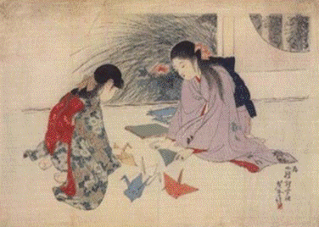
Приложение 1. История оригами

Slide 10
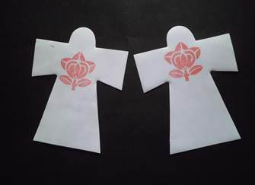
Приложение 2. Катасиро

Slide 11
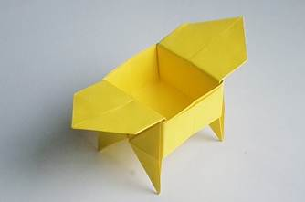
Приложение 3. Коробочка санбо

Slide 12
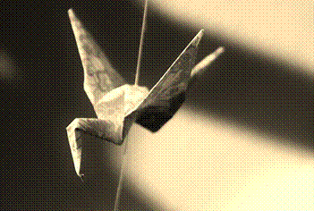
Приложение 4. Цуру

Slide 13
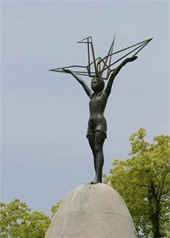
Приложение 5. Памятник Садако в парке города Хиросима

Slide 14
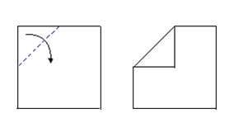
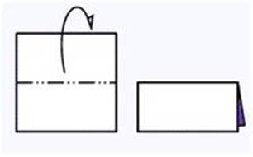
Приложение 6. Азбука оригами
Сгиб «долиной» Сгиб «горой»

Slide 15
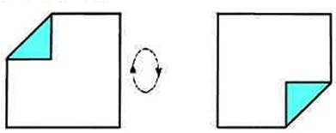
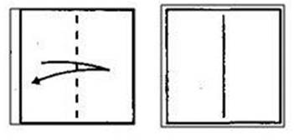
Согнуть и разогнуть Повернуть в одной плоскости

Slide 16
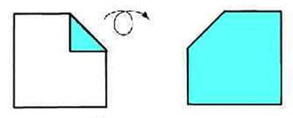
Перевернуть на другую сторону Существующая линия, линия сгиба
Линия сгиба «долиной» Линия сгиба «горой»

Slide 17
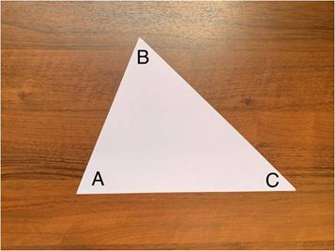
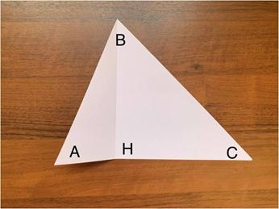
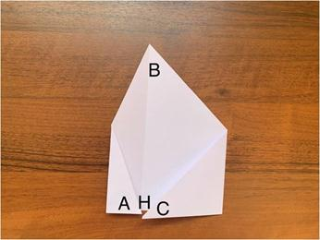
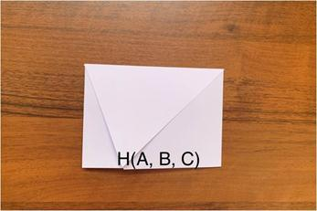
Приложение 7. Сумма углов треугольника равна 180 градусам

